Slide 1



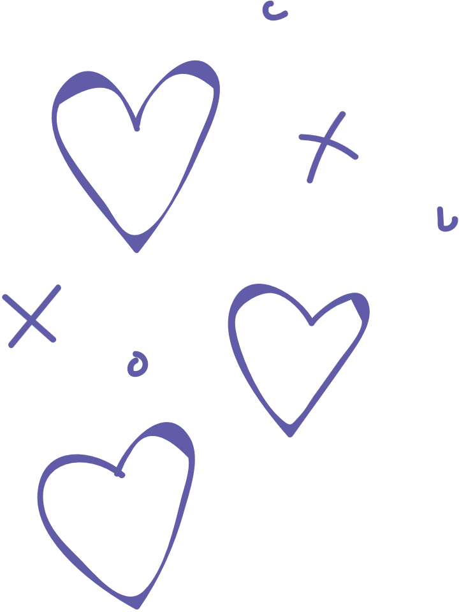











MEmpelajari
LOGIKA

Slide 2

the team
IMPLIKASI
(MAKA)
KONJUNGSI
(DAN)
DISJUNGSI
(ATAU)

Slide 3


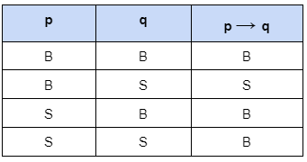

IMPLIKASI

Slide 4
Implikasi
contoh 1
p : Monica mencuci dengan mesin cuci (nilai pernyataan ini benar)
q : Monica dapat mencuci dengan lebih cepat (nilai pernyataan ini benar)
p → q : Jika Monica mencuci dengan mesin cuci, maka Monica dapat mencuci dengan lebih cepat (nilai pernyataan ini benar)
contoh2
p : Ani merupakan adik Yati (nilai pernyataan ini benar)
q : Ani bukanlah keluarga Yati (nilai pernyataan ini salah)
p → q : Jika Ani merupakan adik Yati, maka Ani bukanlah keluarga Yati (nilai pernyataan ini salah)

Slide 5
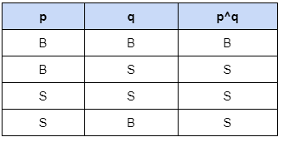
KONJUNGSI

Slide 6
KONJUNGSI
Pernyataan: "Saya akan pergi ke kantor dan cuaca cerah."
Notasi logika: P∧QP \wedge QP∧Q
PPP: "Saya akan pergi ke kantor"
QQQ: "Cuaca cerah"
Konjungsi P∧QP \wedge QP∧Q bernilai benar jika:
Saya pergi ke kantor (P benar) dan cuaca cerah (Q benar).
Konjungsi P∧QP \wedge QP∧Q bernilai salah jika salah satu atau kedua proposisi bernilai salah:
Saya tidak pergi ke kantor (P salah)
Cuaca tidak cerah (Q salah)
Saya tidak pergi ke kantor dan cuaca tidak cerah (P dan Q keduanya salah)

Slide 7
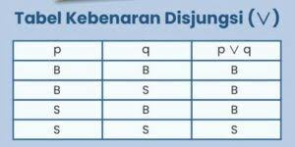
DisJUNGSI

Slide 8
DIsJUNGSI
Contoh dalam logika matematika:
Jika A: "Hari ini hujan"
Jika B: "Hari ini berangin"
Disjungsi A∨B berarti "Hari ini hujan atau hari ini berangin" (atau keduanya).

